Slide 1


Совершенствование профессиональных компетентностей учителей иностранного языка как условие повышения качества школьного филологического образования

Slide 2


Slide 3
Анализ деятельности РМО за 2022-2023 учебный год
Статистические данные по итогам сдачи ОГЭ
Содержание учебного предмета
определение изменений в содержании предмета в связи с введением обновленных ФГОС и ФОП (по классам);
4.Соотнесение содержания ФГИС «Моя школа» (электронные ресурсы) и тематического планирования по предмету
5.График контрольных работ: - требования к оценочным процедурам
6.Результаты диагностики профессиональных дефицитов педагогов в 2023 году: итоги и рекомендации педагогов
7.Организационные вопросы

Slide 4
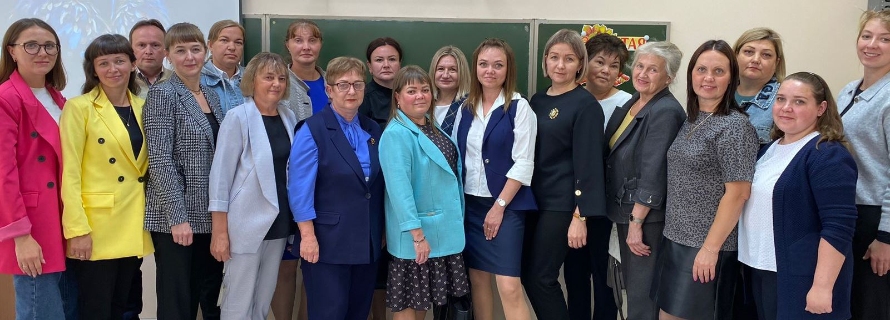
Анализ деятельности РМО за 2022 -
2023 учебный год

Slide 5

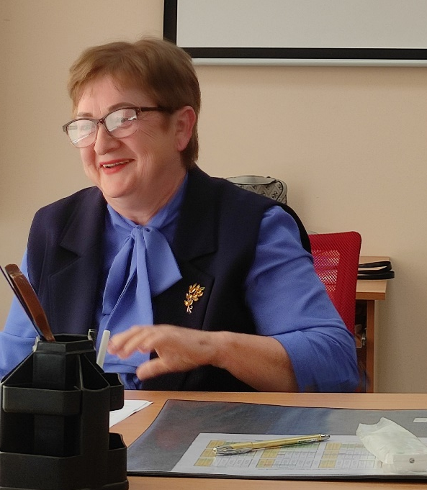
Статистические данные
по итогам сдачи ОГЭ

Slide 6
Информация о результатах ОГЭ в 9 классе по ангийскому языку в 2023 году от 02.06.2023 г.
№ п/п | Школа | Количество выпускников допущенных до ГИА | Количество учащихся, участвовавших в ОГЭ | Количество (процент) учащихся, набравших соответсвующий балл по пятибальной шкале |  |  |  |  |  |  |  | Наибольший первичный балл (из 68) | Средний первичный балл | Средний балл по 5-бальной шкале
 |  |  |  | "2" (0-28) |  | "3" (29-45) |  | "4" (46-57) |  | "5" (58-68)
 |  |  |  | кол-во | % | кол-во | % | кол-во | % | кол-во | %
1 | Бердюгинская | 14
2 | Гаевская | 15
3 | Горкинская | 7
4 | Дубская | 11
5 | Зайковская №1 | 32 | 3 | 3 | 100 |  |  |  |  |  |  | 27 | 22,3 | 2,00
6 | Зайковская №2 | 21
7 | Знаменская | 16
8 | Килачевская | 22
9 | Киргинская | 11
10 | Кирилловская | 3
11 | Ключевская | 4
12 | Ницинская | 7
13 | Осинцевская | 5
14 | Пионерская | 52 | 2 | 2 | 100 |  |  |  |  |  |  | 17 | 15,5 | 2,00
15 | Пьянковская | 5
16 | Речкаловская | 9
17 | Рудновская | 5
18 | Стриганская | 8
19 | Фоминская | 15
20 | Харловская | 9
21 | Черновская | 17

Slide 7
№ п/п | Школа | Количество выпускников допущенных до ГИА | Количество учащихся, участвовавших в ОГЭ | Количество (процент) учащихся, набравших соответсвующий балл по пятибальной шкале |  |  |  |  |  |  |  | Наибольший первичный балл (из 68) | Средний первичный балл | Средний балл по 5-бальной шкале
 |  |  |  | "2" (0-28) |  | "3" (29-45) |  | "4" (46-57) |  | "5" (58-68)
 |  |  |  | кол-во | % | кол-во | % | кол-во | % | кол-во | %
1 | Бердюгинская | 14
2 | Гаевская | 15
3 | Горкинская | 7
4 | Дубская | 11
5 | Зайковская №1 | 32 | 3 |  |  |  |  | 3 | 100 |  |  | 57 | 54,3 | 4,00
6 | Зайковская №2 | 21
7 | Знаменская | 16
8 | Килачевская | 22
9 | Киргинская | 11
10 | Кирилловская | 3
11 | Ключевская | 4
12 | Ницинская | 7
13 | Осинцевская | 5
14 | Пионерская | 52 | 2 |  |  |  |  | 2 | 100 |  |  | 52 | 52,0 | 4,00
15 | Пьянковская | 5
16 | Речкаловская | 9
17 | Рудновская | 5
18 | Стриганская | 8
19 | Фоминская | 15
20 | Харловская | 9
21 | Черновская | 17

Slide 10
ВсОШ 2022-2023

Slide 11
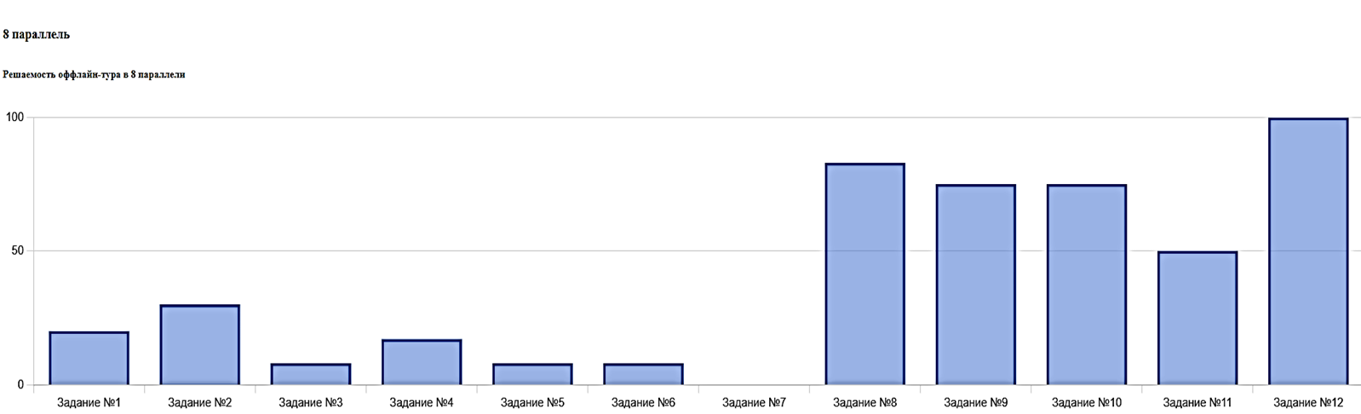

Slide 12
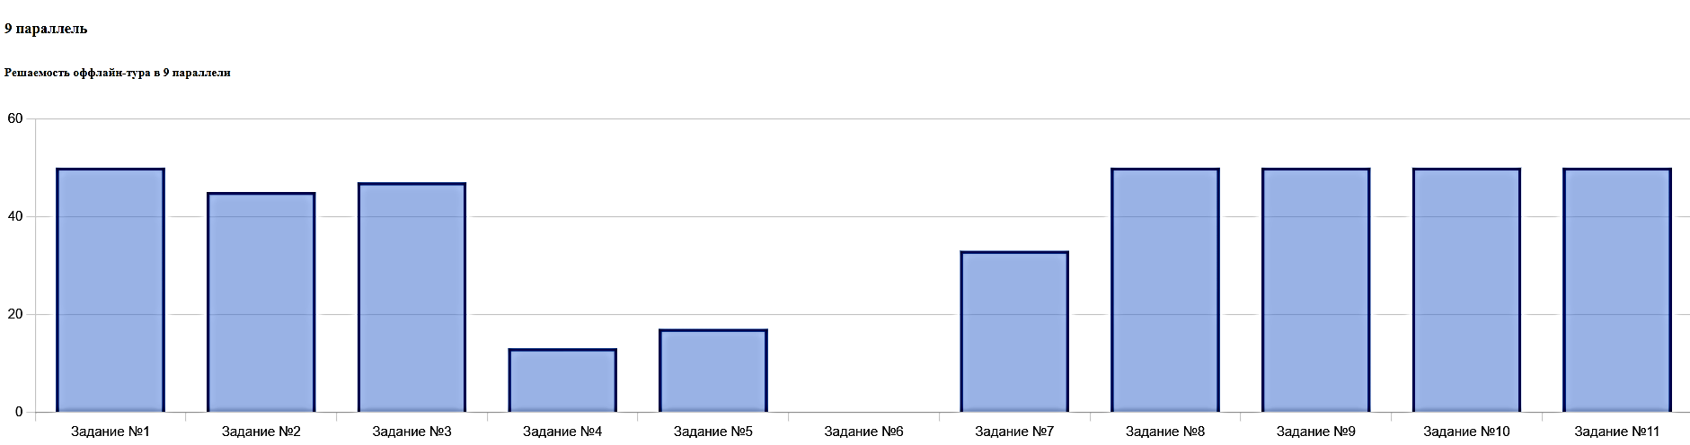

Slide 13
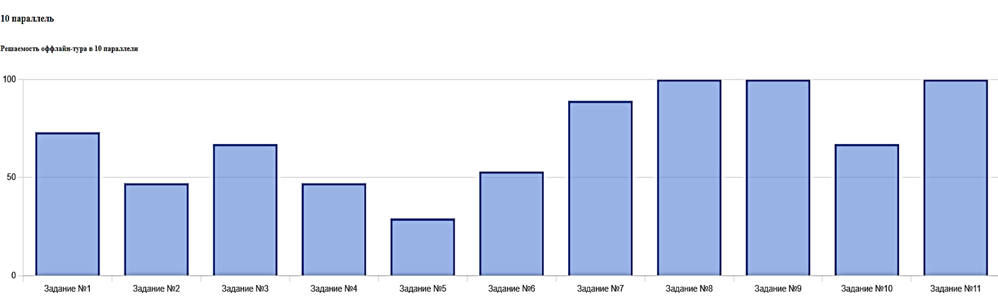

Slide 14
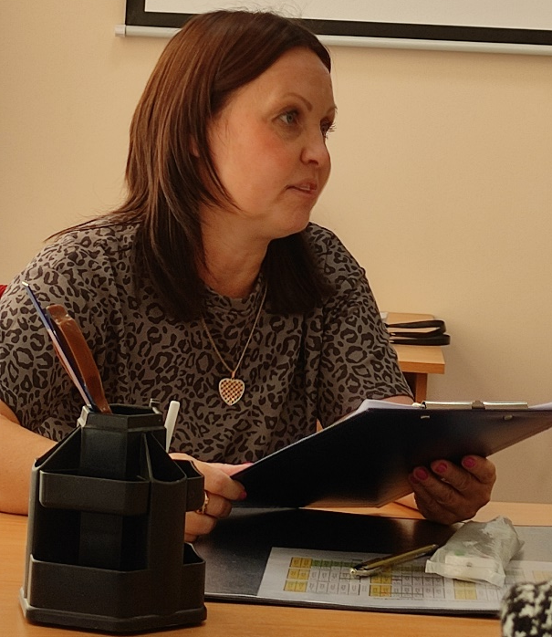

Содержание учебного предмета
определение изменений в содержании предмета в связи с введением обновленных ФГОС и ФОП

Slide 15
Первое поколение ФГОС
2004
- Предметный подход
- Концентрация на знаниях, а не на умениях их применять
- Акцент на полученных объёмах информации, темах и разделах
- «Чему учить?»

Slide 16
Второе поколение ФГОС
2009 - 2012
- Метапредметное образование
- Ориентир на результат и развитие УУД
- Как полученные знания можно использовать в жизни?
- Практико-ориентированные задания, связанные с реальной жизнью
- Деятельностный подход
- Взаимодействие учителя и ученика
- «Для чего учить?»

Slide 17
Третье поколение ФГОС
2022
- Практическое применение получаемых знаний
- Конкретизация, привязка результатов образования к реальным знаниям
- Функциональная грамотность
- Вариативность
- Единство воспитания и обучения
- Цифровые образовательные инструменты
- Интерактивные материалы
- Необязательность второго иностранного языка

Slide 18
Изменения ФГОС НЕ носят революционного характера. Они призваны закрепить наработки последних лет, привести стандарты образовательного процесса в соответствие со сложившейся практикой.
Изменения коснулись в основном планируемых результатов освоения образовательной программы – предметных, метапредметных и личностных. Есть также изменения в учебном плане и учебной нагрузке.

Slide 19
Содержание обучения
- Коммуникативные умения: говорение, аудирование, смысловое чтение, письменная речь
- Языковые знания и умения: фонетическая сторона речи, графика/орфография/пунктуация, лексическая и грамматическая сторона речи
- Социокультурные знания и умения
- Компенсаторные умения

Slide 20
ФОП
Федеральная общеобразовательная программа вводится в школах с 1 сентября 2023 года, в ней содержится новая инструкция обучения и воспитания учеников начальных, средних и старших классов. Для педагогов в ней расписаны учебный план, график, план воспитательной работы. Ответственным за переход школы на ФОП считается директор. Он издает приказ, собирает команду, создает дорожную карту, вводит в курс дела педагогический коллектив и родителей.

Slide 21
Федеральная рабочая программа – часть федеральной основной общеобразовательной программы (ФОП).
Рабочая программа – нормативно-правовой документ, определяющий содержание, объём, порядок изучения какой – либо учебной дисциплины. (из конструктора рабочих программ)

Slide 22

Преимущества
- УМК разработан для всех классов (1 – 11)
- Хорошая наполняемость комплекта: учебник, рабочая тетрадь, сборник дополнительных упражнений, книга тестов, CD/DVD, книга для чтения и приложение «Языковой портфель» для учащихся, что делает урок более разнообразным и интересным
- Аудиоприложение, наглядный материал, дополнительные упражнения к урокам (сайт издательства «Просвещение»)
- В УМК используется современная лексика, достаточное количество грамматических упражнений и заданий для самопроверки
- Каждый урок поделен на разделы: говорение, аудирование, работа с текстом, новая лексика, грамматика, письмо, тестирование /логично выстроенная тема
- Красочность оформления учебников и рабочих тетрадей
- Содержание заданий с учетом интересов и возрастных особенностей учащихся
- Наличие заданий, направленных на подготовку к ГИА

Slide 23


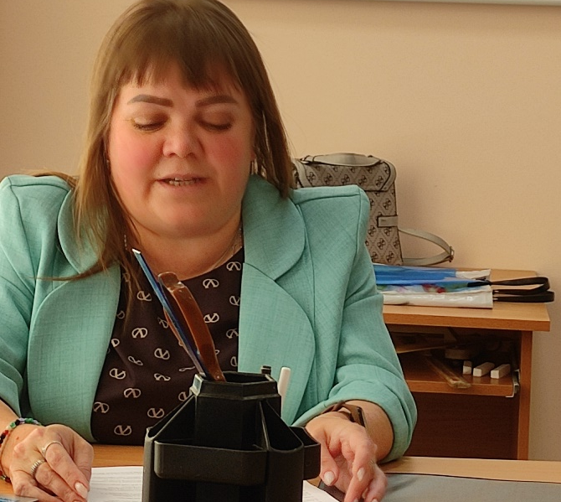
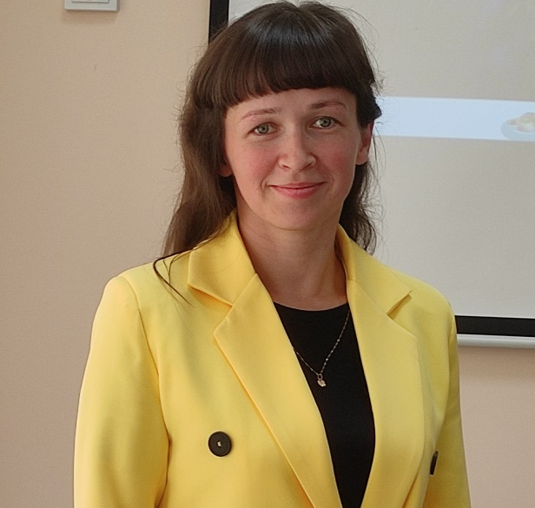
Соотнесение содержания ФГИС «Моя школа» (электронные ресурсы) и тематического планирования по предмету

Slide 24

Основная цель создания ФГИС Моя школа — обеспечить эффективную информационную поддержку образовательных организаций и создать условия для использования новых информационных технологий.

Slide 25
ФГИС «Моя школа» предоставляет доступ к:
электронному журналу/дневнику;
работе с файлами, созданию собственных папок с документами;
библиотеке цифрового образовательного и воспитательного контента;
созданию групповых и персональных чатов;
тестирующей системе для оценки знаний учащихся;
«Видеоуроки РЭШ» и «Подборки».

Slide 26
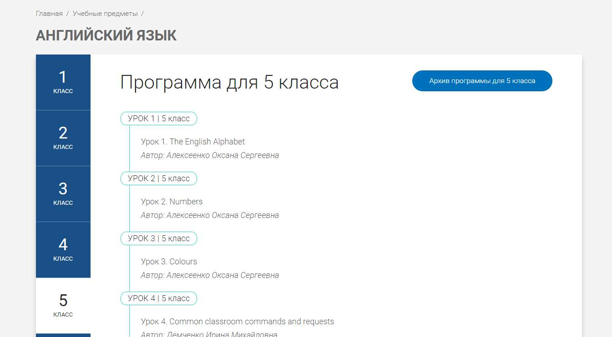
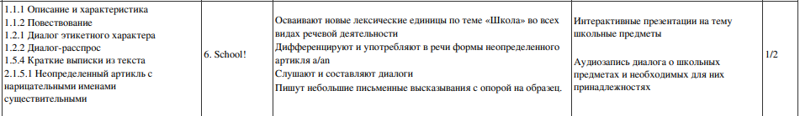

Slide 27
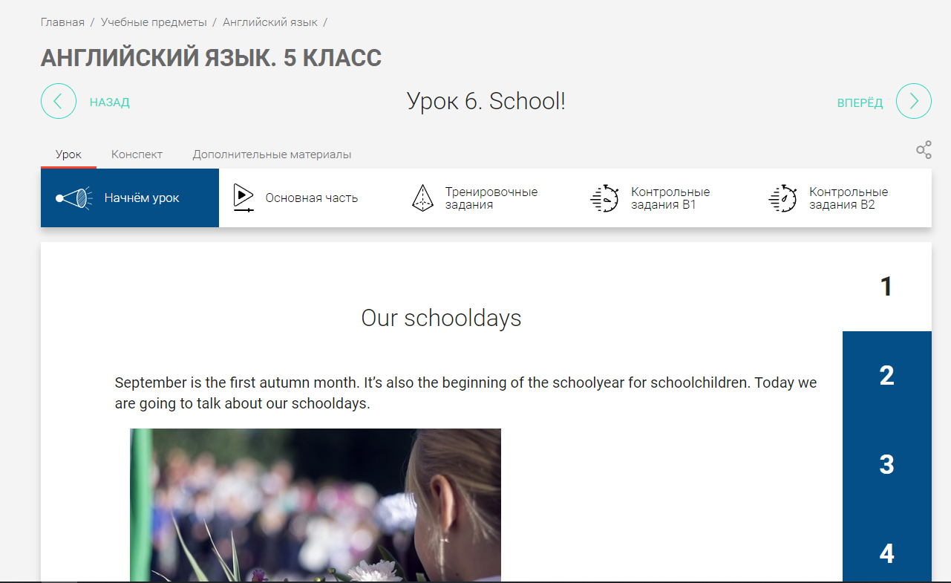

Slide 28
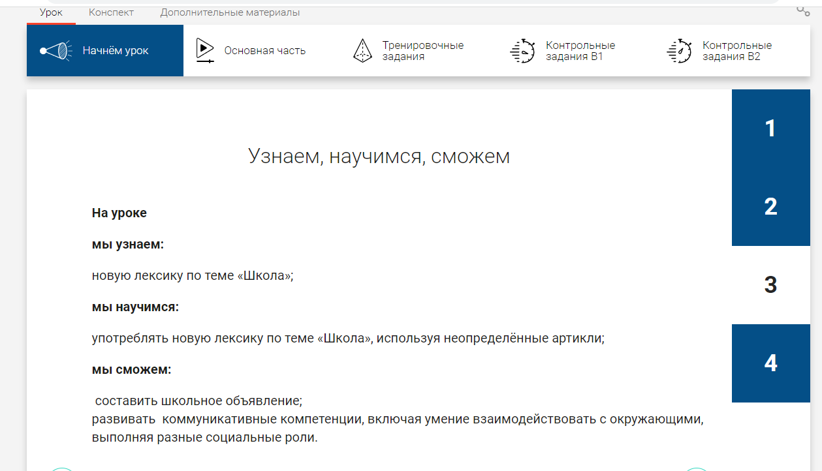

Slide 29
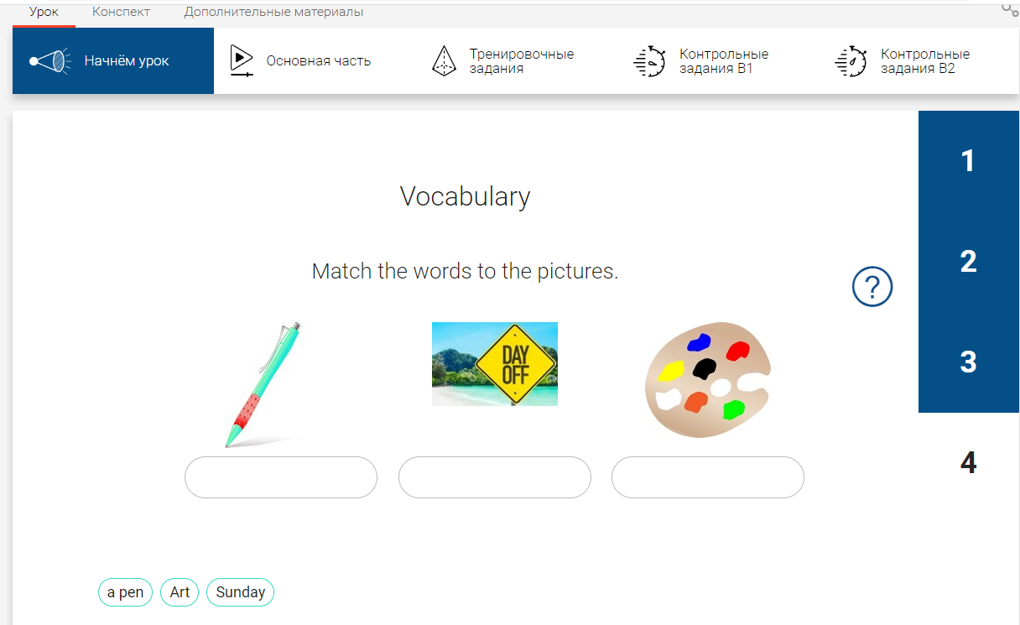

Slide 30


Slide 31
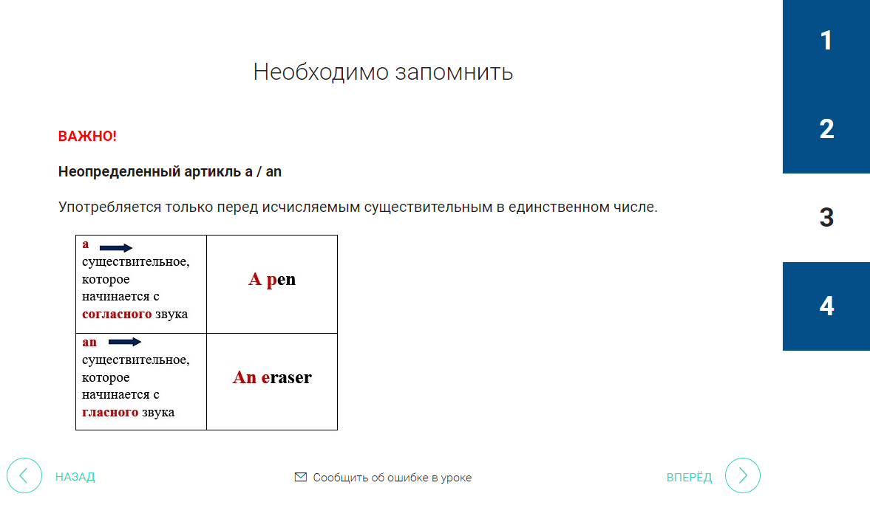

Slide 32


Slide 33
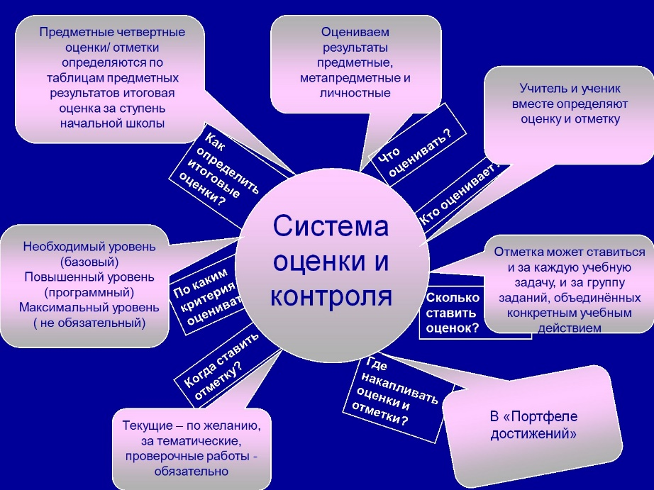
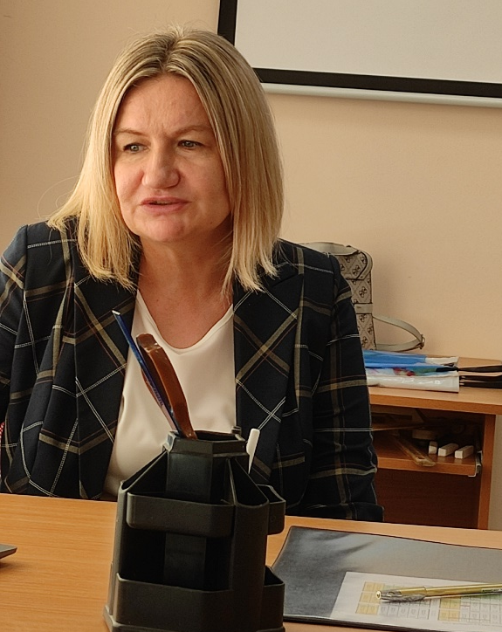
График контрольных работ: - требования к оценочным процедурам

Slide 34
Основные требования к системе оценивания.
Основные требования к системе оценивания, ее цели и задачи можно сформулировать следующим образом. Система оценивания должна быть устроена так, чтобы с ее помощью можно было:
-устанавливать, что знают и понимают учащиеся на иностранном языке
-давать общую и дифференцированную информацию о процессе преподавания и процессе учения,
-отслеживать индивидуальный прогресс учащихся в достижении Требований стандарта и в частности, в достижении планируемых результатах освоения программ
-обеспечивать обратную связь для учителей, учащихся и родителей,
-отслеживать эффективность реализуемой учебной программы.
В соответствии с этими целями система оценивания направлена на получение информации, позволяющей
-учащимся – обрести уверенность в возможности успешного включения в систему непрерывного образования,
-родителям – отслеживать процесс обучения и развития своего ребенка,
-учителям – выносить суждения об эффективности программы обучения, об индивидуальном прогрессе и достижениях учащихся

Slide 35
Критерии оценивания работ учащихся по предмету «Английский язык»
1.Критерии оценивания письменных работ
За письменные работы (контрольные работы, тестовые работы, словарные диктанты) оценка вычисляется исходя из процента правильных ответов:
Творческие письменные работы(письма, разные виды сочинений, эссе, проектные работы, вт.ч. в группах) оцениваются по пяти критериям:
1.Содержание (соблюдение объема работы, соответствие теме, отражены ли все указанные в задании аспекты, стилевое оформление речи соответствует типу задания, аргументация на соответствующем уровне, соблюдение норм вежливости).
2.Организация работы (логичность высказывания, использование средств логической связи на соответствующем уровне, соблюдение формата высказывания и деление текста на абзацы);
3.Лексика (словарный запас соответствует поставленной задаче и требованиям данного года обучения языку);
4.Грамматика(использование разнообразных грамматических конструкций в соответствии с поставленной задачей и требованиям данного года обучения языку);
5.Орфография и пунктуация (отсутствие орфографических ошибок, соблюдение главных правил пунктуации: предложения начинаются с заглавной буквы, в конце предложения стоит точка, вопросительный или восклицательный знак, а также соблюдение основных правил расстановки запятых).

Slide 36
Критерии оценки творческих письменных работ
(письма, сочинения, эссе, проектные работы, в т.ч. в группах)

Slide 37
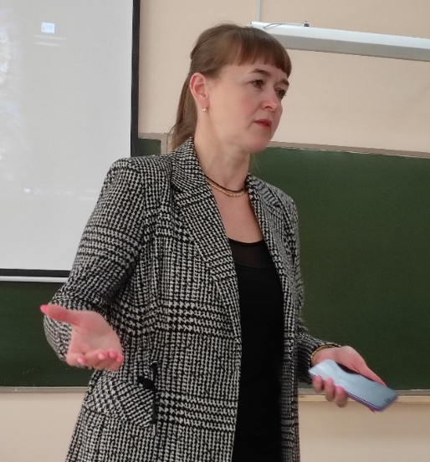
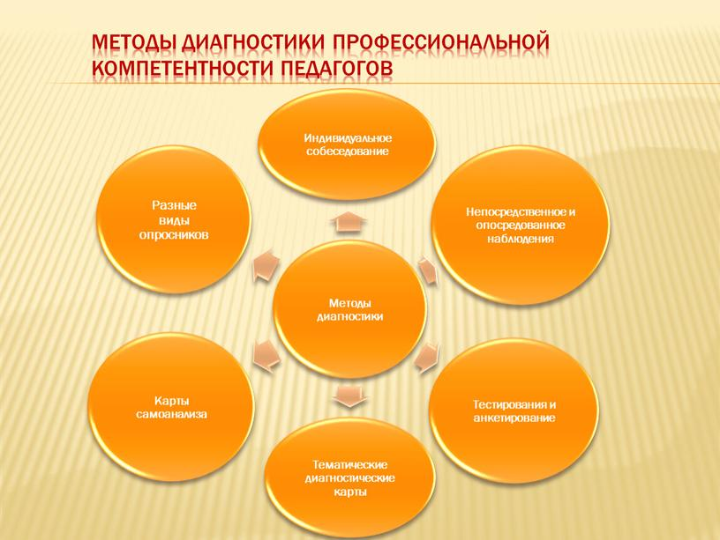
Результаты диагностики профессиональных дефицитов педагогов в 2023 году: итоги и рекомендации педагогов
Диагностика профессиональных дефицитов осуществляется на основе уровневого подхода и позволяет выявить несколько дефицитарных уровней: высокий, средний, низкий.

Slide 38
Целью ДР по ИЯ явилось определение уровня владения учителем предметными и методическими компетенциями.
ДР была разделена на две части:
- оценка предметных результатов (контроль иноязычной коммуникативной компетенции);
- исследование методических компетенций.
2 задания закрытого типа с выбором одного верного ответа из четырех/пяти предложенных, направленных на проверку практических умений по планированию учебной деятельности;
2 задания с развернутым ответом – методические задачи – позволяющие оценить владение учителем закрепленными проектом профессионального стандарта педагога трудовыми действиями:
оценка знания учителем основ методики преподавания АЯ как учебного предмета и современных педтехнологий, в частности, метод проектов;
оценка умения оценивать развернутые ответы обучающихся по стандартизированным критериям, включая анализ ошибок ученика и разработку методических путей их преодоленияв дальнейшем обучении, в том числе, с использованием ИКТ

Slide 39
Задания на выявление уровня методической компетенции выполнены значительно менее успешно по сравнению с заданиями на установление уровня предметной компетентности.
Профессиональные дефициты
дефициты при осуществлении оценочной деятельности:
неспособность осуществлять объективную (критериальноориентированную) оценку образовательных результатов обучающихся по АЯ с учетом требований нормативно-методических документов;
неспособность использовать результаты оценочных процедур для корректировки и индивидуализации используемых форм и методов обучения и воспитания учащихся;
неспособность создавать (подбирать) диагностические задания по АЯ для последующей разработки индивидуальных траекторий обучения и воспитания школьников.

Slide 40
Предложения/рекомендации по ликвидации предметных, методических дефицитов и дефицитов в деятельности по оцениванию работ обучающихся
реализация адресных программ непрерывного и планомерного развития профессиональной компетентности учителей ИЯ с включением в их содержание предметных и методических тем и направлений, вызвавших наибольшие затруднения у учителей, принимавших участие в тестировании;
включение в реализуемые дополнительные профессиональные программы повышения квалификации материалов по вопросам введения в практику критериального и формирующего оценивания учащихся при обучении ИЯ.

Slide 41


Всероссийская научно-практическая конференция по теме «Речевая развивающая среда в образовательной организации: проблемы и технологии»

Slide 42


«ШКОЛЬНЫЕ СМИ»
IV открытый муниципальный фестиваль - конкурс
Статья «Разговоры о важном»

Slide 43


